Slide 1

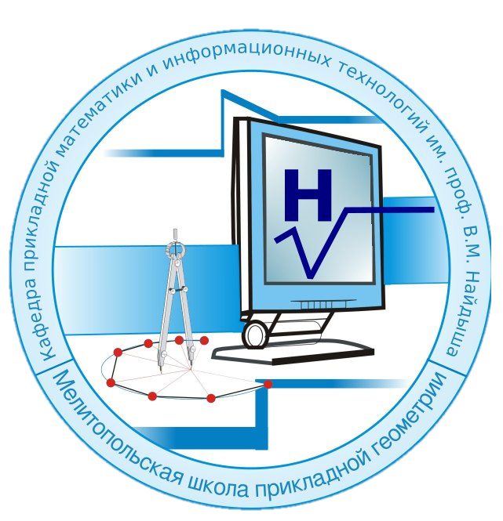

VISORAI
ProductStorm
“Система автоматического анализа изображений: обнаружение объектов и распознавание текста”

Slide 2
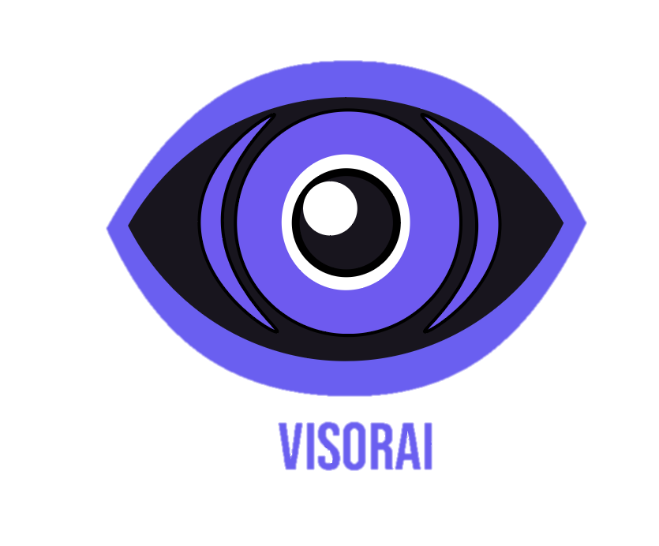
02
Рязанов Владислав frontend разработчик
Лопина Варвара дизайнер
Гончаров Александр
full stack разработчик капитан
Стрельченко Владимировна проектировщик проекта
Лопата Александр
backend
Колесник Ольга web-дизайнер

Slide 3
цели
Высокая точность распознавания
Быстродействие и оптимизация ресурсов
Интерактивный и удобный интерфейс
03
Гибкость и адаптивность

Slide 4
Практическое применение
Итоги разработки и перспективы
Система может применятся в безопасности, медицине, производстве и документообороте, автоматизируя процессы и повышая точность обработки данных.
Создана система автоматического анализа изображений для обнаружения объектов и распознавания текста. Реализованы алгоритмы машинного обучения и нейросетевые модели, обеспечивающие высокую точность. Планируется оптимизация работы и улучшение интерфейса.

